Slide 1


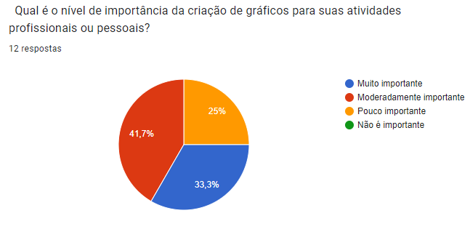
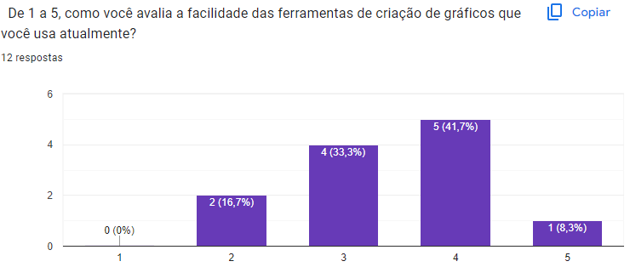
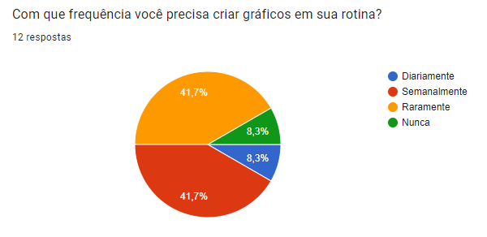
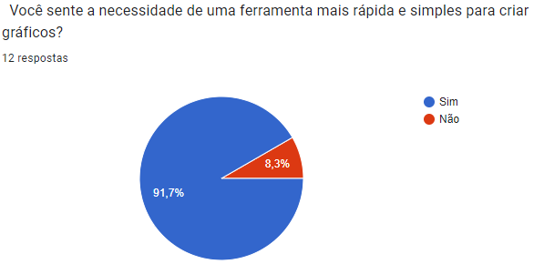
DESENVOLVIMENTO DE SITE PARA CRIAÇÃO DE GRÁFICOS COM INSIGHTS PARA USUÁRIOS DOMÉSTICOS E CORPORATIVOS -TCC
Integrantes:
Ordem Alfabética
BRENO HENRIQUE SIMÃO ORTIZ
HENRIQUE GUILHERME MALTA MONTEIRO
KAUÃ AMORIM DE SOUZA
MATEUS CANO DIAS DE OLIVEIRA
Técnico em ENSINO MÉDIO COM HABILITAÇÃO
PROFISSIONAL EM
DESENVOLVIMENTO DE SISTEMAS
Professores Orientador:
Especialista Samuel Henrique da Rocha
INTRODUÇÃO
ANÁLISE DOS RESULTADOS
Este trabalho da GPmodelos investiga a criação de gráficos, importante para 75% das pessoas. O projeto abrange contexto, funcional, onde procuramos resolver problemas e barreiras existentes em tal área, por meio de um site.
OBJETIVOS
Criação de um site fácil e rápido para criação de gráficos. Sendo uma ferramenta fácil e acessível de usar.
METODOLOGIA
Quanto à abordagem: Quantitativa.
Quanto aos meios: Pesquisa de campo e bibliográfica.
Quanto aos fins: Descritiva e exploratória.
População e Amostra: Indivíduos que utilizam gráficos no cotidiano (usuários domésticos e corporativos), amostra 100 entrevistados
Período da pesquisa: 2024
Coleta de dados: Primárias: questionários aplicados aos entrevistados. Secundárias: revisão de literatura sobre a importância de gráficos.
Técnicas de coleta de dados: Questionários online.
Entrevistas semiestruturadas.
CONSIDERAÇÕES FINAIS
O estudo criou a ferramenta web GPmodelos para a criação intuitiva de gráficos, recomendando futuras melhorias como a importação de dados de Excel e CSV.
REFERÊNCIAS
RANOYA, Guilherme. A intuitividade nas mídias interativas. São Paulo, 2013.
OLIVEIRA, Éderson. HTML 5 Construindo a internet. 1. ed. São Paulo: Editora Viena, 2013.
Filho, Mesquita, et al. Vol. 23, 2010, pp. 733–751,

